Slide 1

4조
c언어 프로젝트
숫자야구 / 장애물 피하기 게임

Slide 2
목차
1
프로젝트 개요
2
팀 구성원 역할소개
3
프로젝트 수행절차
4
프로젝트 수행결과
5
자체 평가 의견

Slide 3
프로젝트 개요
c언어로 2가지 게임 만들기
숫자야구 : 3자리 숫자를 전부 맞추는 게임
전부 맞으면 strike, 숫자는 맞지만 자리가 틀리면 ball, 하나라도 맞는게 없다면 out
제한 횟수내에 클리어해야한다
MAIN MENU
장애물 피하기 게임: 공룡을 움직여 장애물에 닿이지않게 피해야 한다

Slide 4
프로젝트 구성절차
프로젝트 주제 토론
및 확정
파트 분배 및 프로젝트 구성 시작
프로젝트 구성 완료
ppt작성 시작
모든 절차 완료

Slide 5



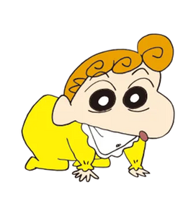

팀 구성원 소개
팀의 리더
메인 화면 및 랭킹시스템
장애물 피하기
게임 제작
숫자야구 게임 제작
숫자야구 게임 제작 및 ppt 제작
프로젝트의
중심 담당
지대한 도움을 주심
김희수
이진곤
정선호
임나현
GPT

Slide 6
프로그램 수행 절차 - 메인 화면

Slide 7
숫자야구 게임- 순서도

Slide 8
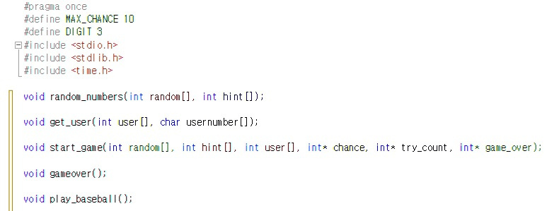
숫자야구 코드 설명
헤더함수
time 함수: 시간을 설정할때 쓰이는 함수
stdlib 함수: 참/거짓을 판별해주는 함수

Slide 9
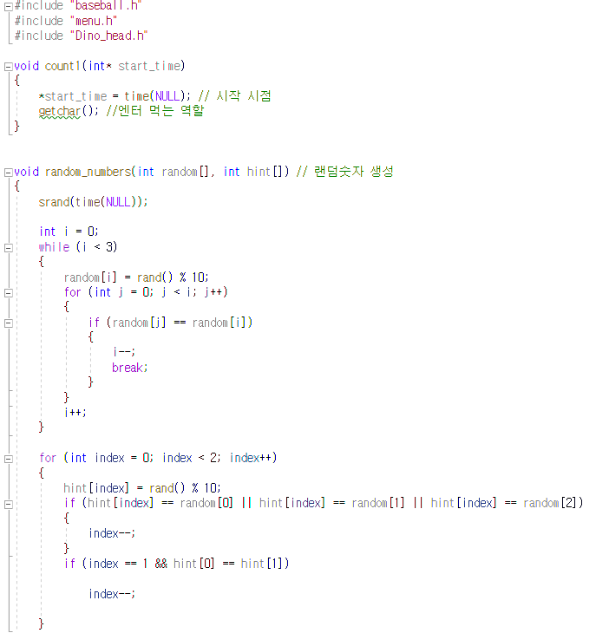
메인 관련
난수 생성
힌트 생성

Slide 10
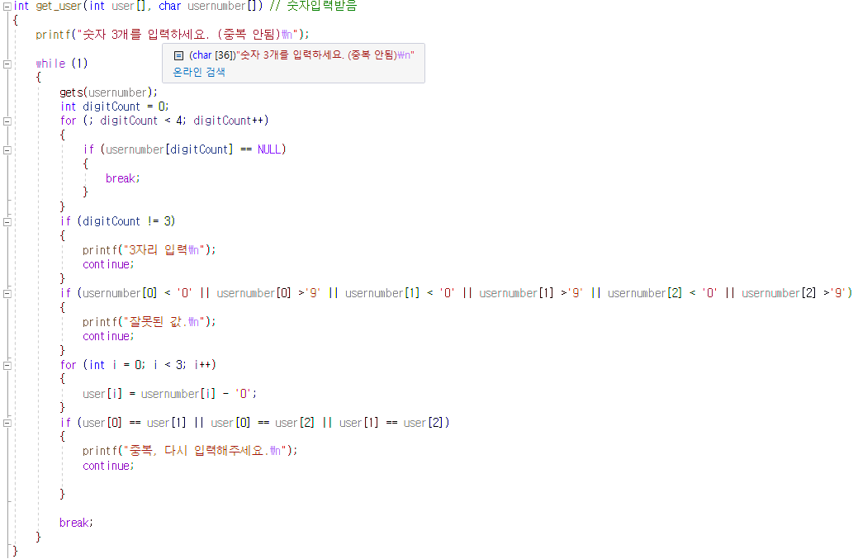
3자리 수 설정

Slide 11
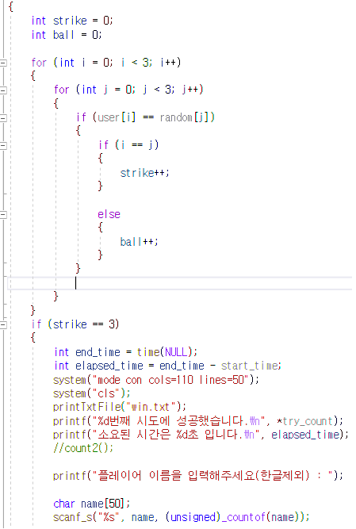
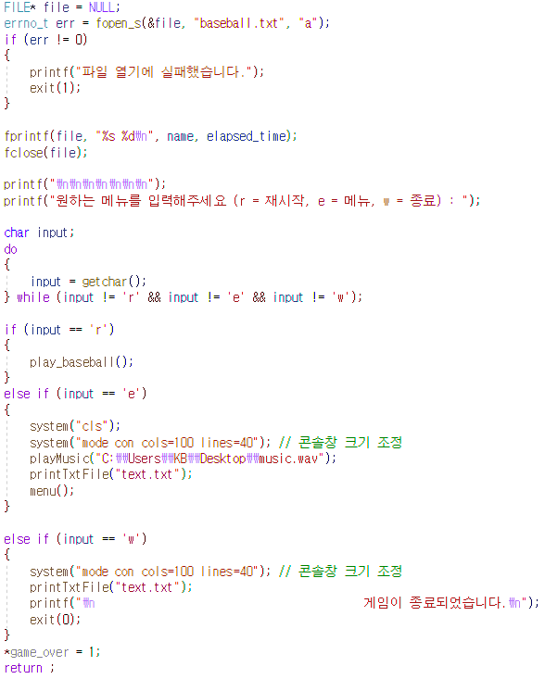
첫번째 사진for문
strike와 ball 체크
첫번째 사진의
두번째 단락
if문과 오른쪽 사진은
랭킹시스템

Slide 12
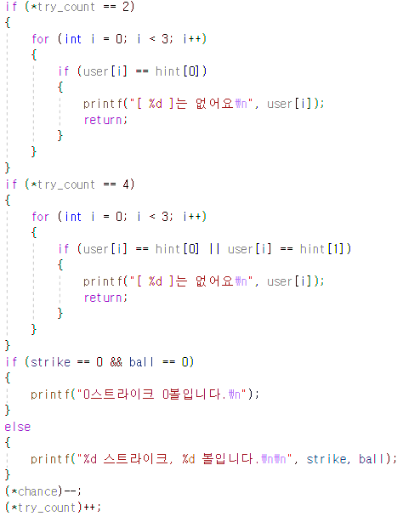
힌트를 언제 줄것인가/
스트라이크와 볼 표시

Slide 13
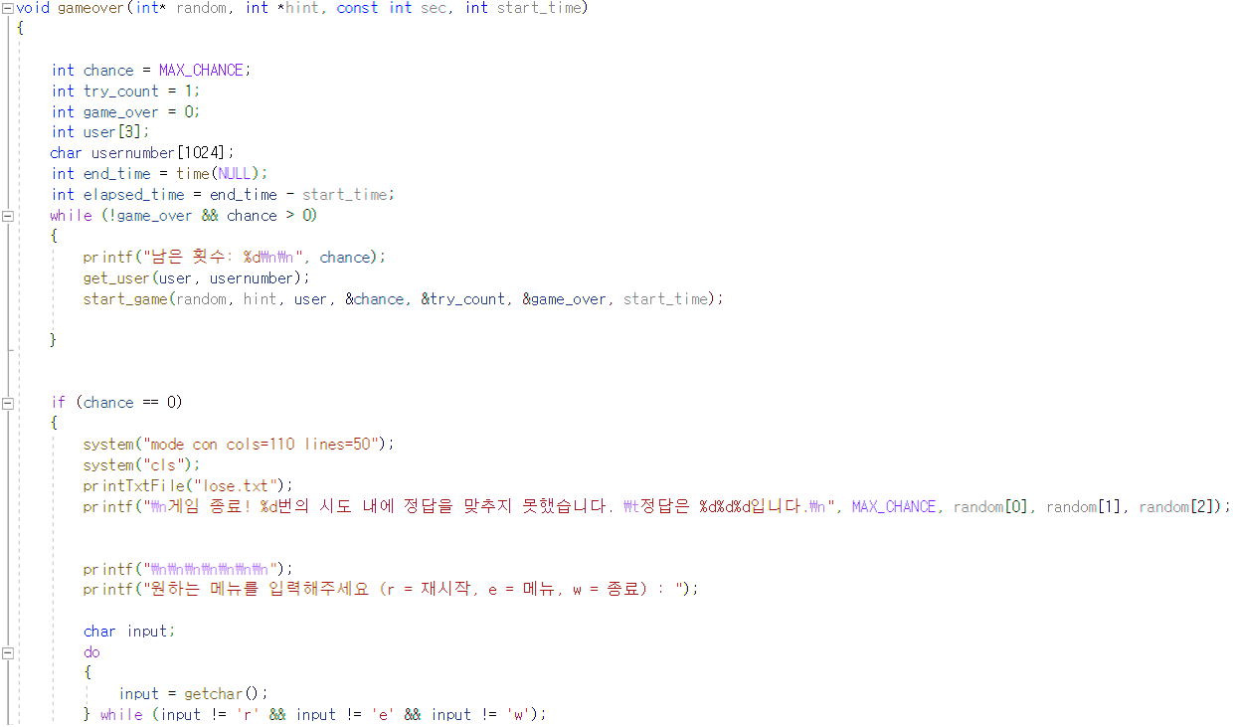
남은 횟수와 게임종료

